Slide 2
Прошло 75 лет с тех пор, как отгремели последние залпы Великой Отечественной войны.

Slide 3
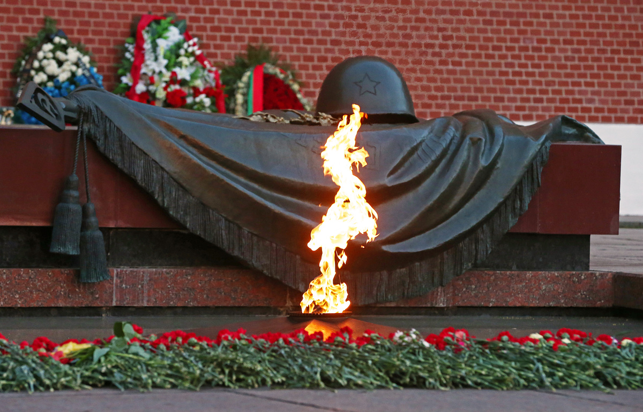
Но память людская хранит подвиги, совершавшиеся день за днем все долгие годы войны.
Память о событиях военной поры, изменивших ход истории, не уходит.

Slide 4
Сегодня мы будем говорить о судьбе мальчика - казаха, оказавшегося на занятой фашистами украинской земле и долгое время сражавшегося в партизанском отряде, о котором рассказал писатель в повести «Мальчик в тылу врага».

Slide 5
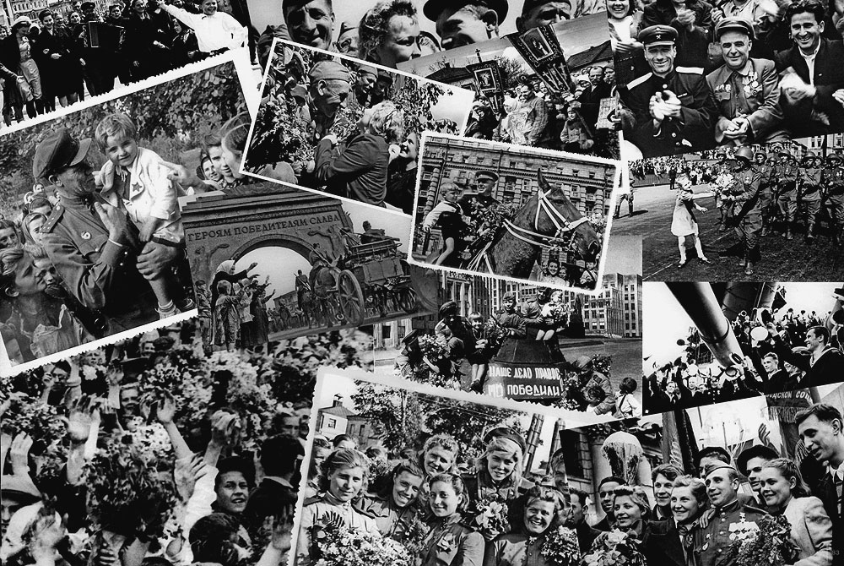
Касым Кайсенов «Мальчик в тылу врага»

Slide 6
«Мальчик в тылу врага» — четвертая книга на военную тему писателя Касыма Кайсенова. Командир партизанского отряда, действовавшего в годы Отечественной войны на территории Украины, Касым Кайсенов пишет свои книги о боевых делах партизан в тылу фашистов. Это не просто художественное произведение, а скорее воспоминания очевидца

Slide 7
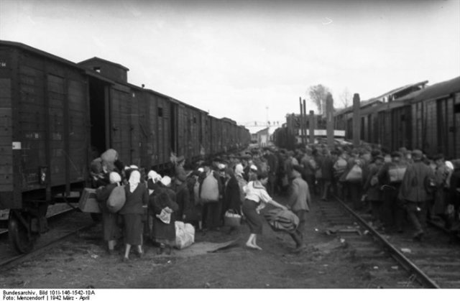

Slide 8
Эвакуируются семьи военнослужащих. На одном полустанке от осколка вражеской бомбы погибает мать десятилетнего мальчика Серика, сына офицера-артиллериста. Убитого горем, его подбирает жена комиссара — однополчанина отца. Вместе со своим сыном Борей и Сериком женщина пробирается по захваченной немцами территории в родное село. Но там хозяйничают оккупанты и предатели. Беженцам с большим трудом удается скрыться и попасть в партизанский отряд. Вместе с отрядом сражаются и наши герои.
Особенно отличился в борьбе с фашистами в тылу врага главный герой книги — Серик.

Slide 9
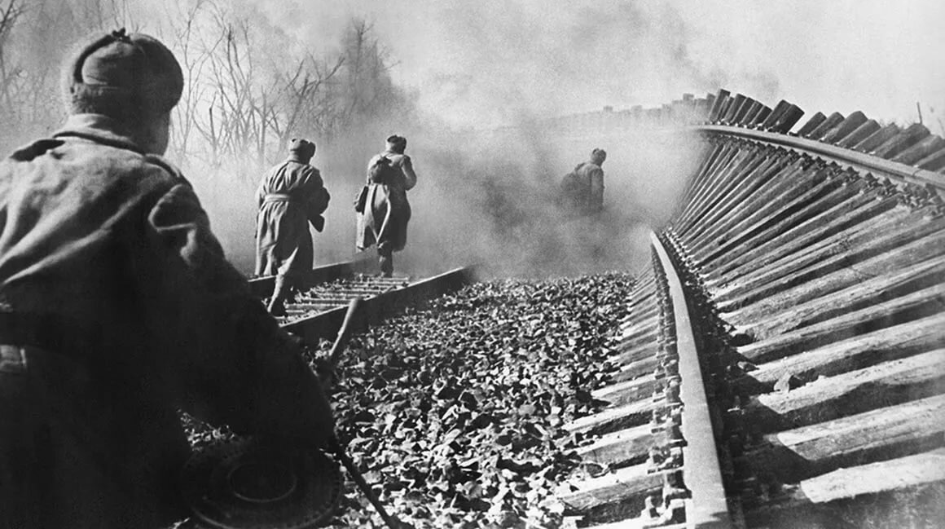
Повесть о десятилетнем партизане – это рассказ о судьбе целого поколения ребят, на долю которых выпало «военное детство». Многих из них осиротила война, как осиротила она Серика… Сегодня мы с вами будем все вместе читать отрывки из этой повести.

Slide 11
Летним солнечным днем Серик Мергенбаев приезжает со своей мамой Жамал из Казахстана в небольшой приграничный город на Украине, где служил его отец - майор Жомарт Мергенбаев. Рано утром 22 июня немецкая армия вероломно напала на Советский Союз. Началась война. По приказу командования все семьи военнослужащих должны эвакуироваться в тыл.

Slide 12
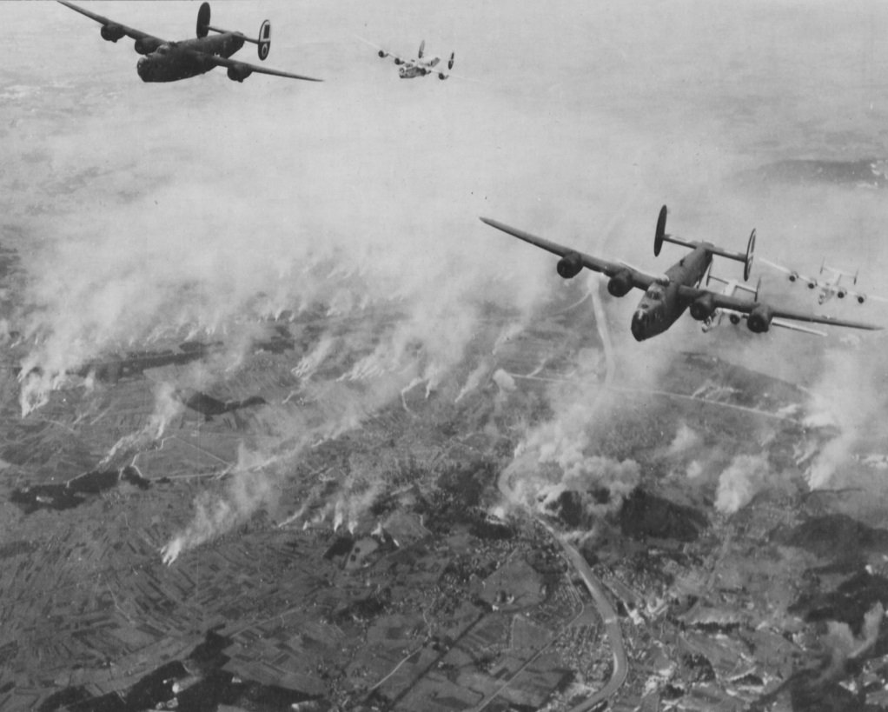
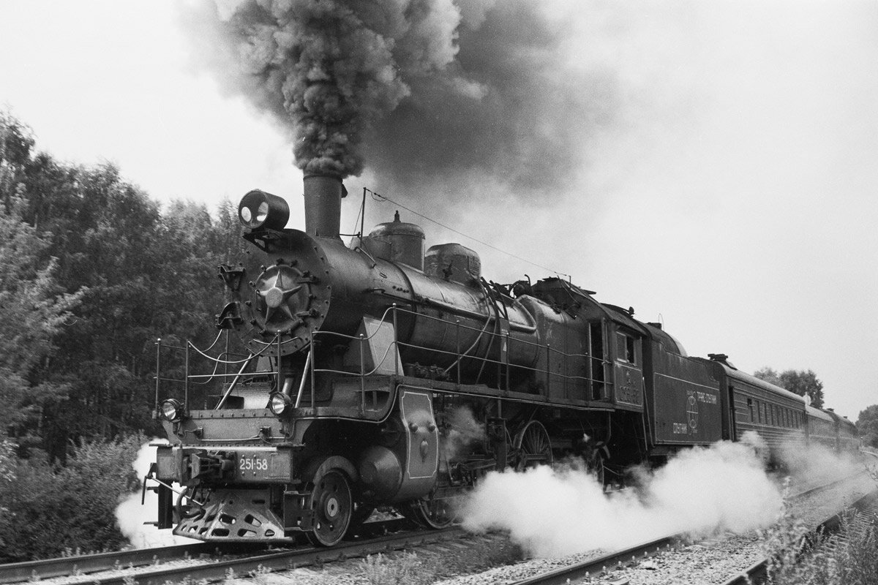
«... Так в один из июньских дней 1941 года разлучилась дружная семья. Майор Мергенбаев, проводив жену и сына на вокзал, выехал на фронт».
Эшелон, в котором ехали Жамал с сыном, попадает под бомбежку самолетов и начинает гореть. Все пассажиры спасются бегством к небольшому леску, расположенному неподалеку от полустанка.

Slide 13
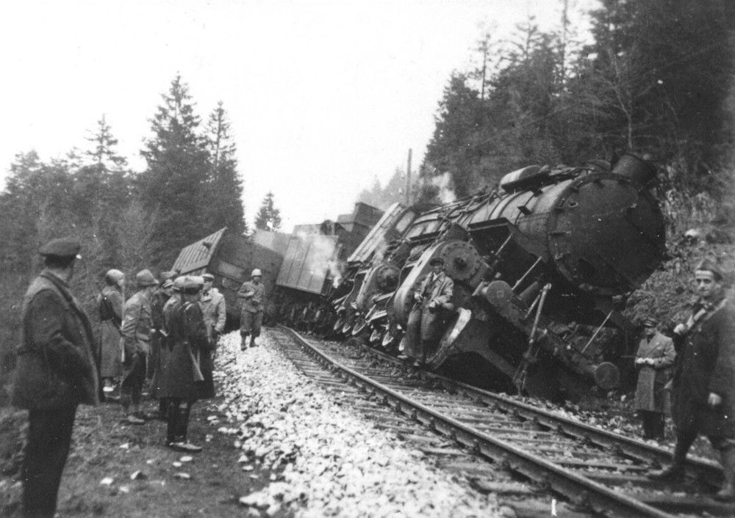

Slide 14
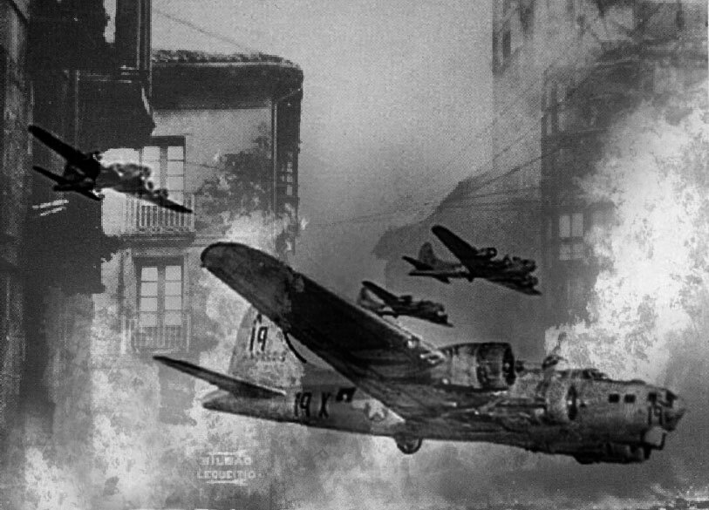
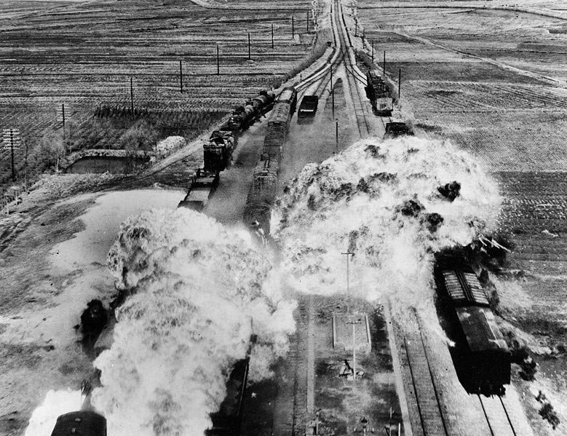
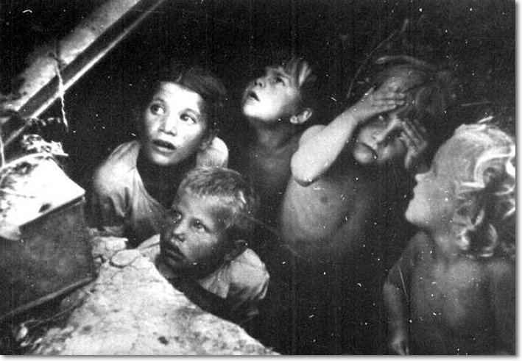
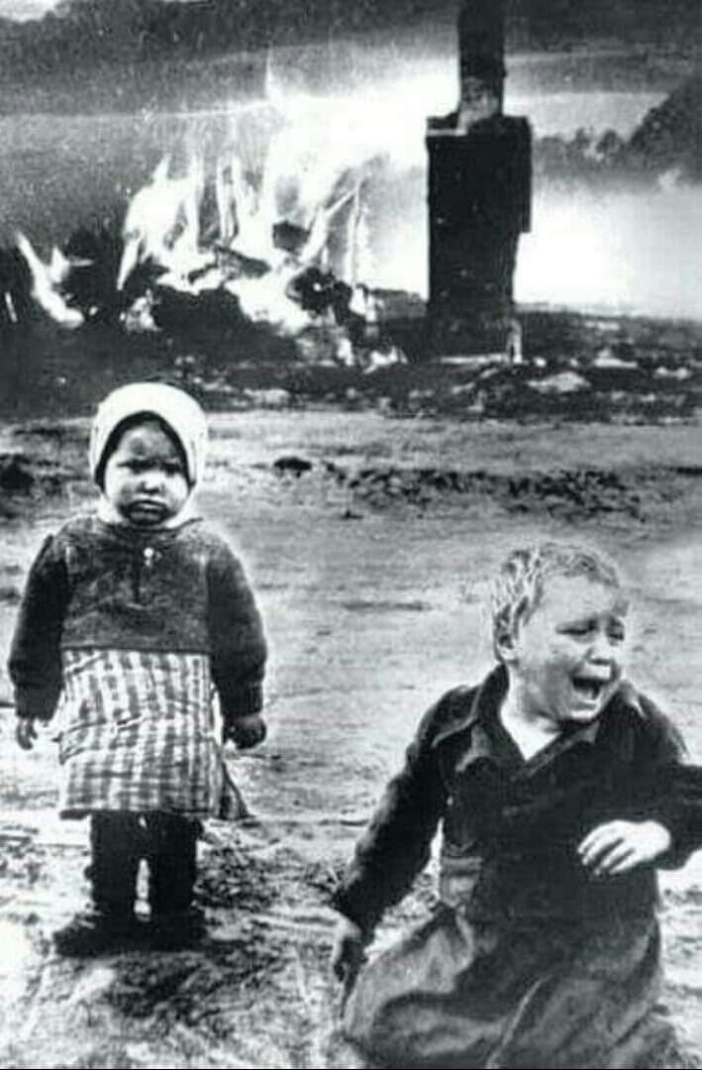

Slide 15
«Серик бежал из последних сил. Часть самолетов, оставив горящий, разгромленный эшелон, появляется над полем. И вот уже падают сраженные пулеметными очередями женщины и дети. Жамал спотыкается, и оба они с Сериком летят в какую-то яму.
- Серик? – спрашивает Жамал. - Ты жив?! Почему ты молчишь?!
Оглушенный падением, Серик не может выговорить ни слова. Он со страхом смотрит в побледневшее лицо матери. Глаза её показались мальчику страшными. Они то и дело обращаются к дымному и грохочущему небу.
- Я жив, мама! – кричит Серик. – Давай уйдём отсюда.. Опять летят самолёты!
Жамал подымается, делает неуверенный шаг и неожиданно падает, широко раскидывая руки.
- Мама! – кричит Серик. – Мама!
Жамал пытается подняться, но снова падает. И тут Серик замечает алое быстро расплывающееся пятно на груди матери. Серик понял: мать ранена. Слезы полились по его щекам. Жамал прижала руки к груди, словно пытаясь прикрыть ими рану, тяжело застонала и затихла. Смерть настигла молодую женщину, а Серик стоял и никак не мог понять, что же ему делать.
- Мама! – твердил он. – Мама, вставай».

Slide 16
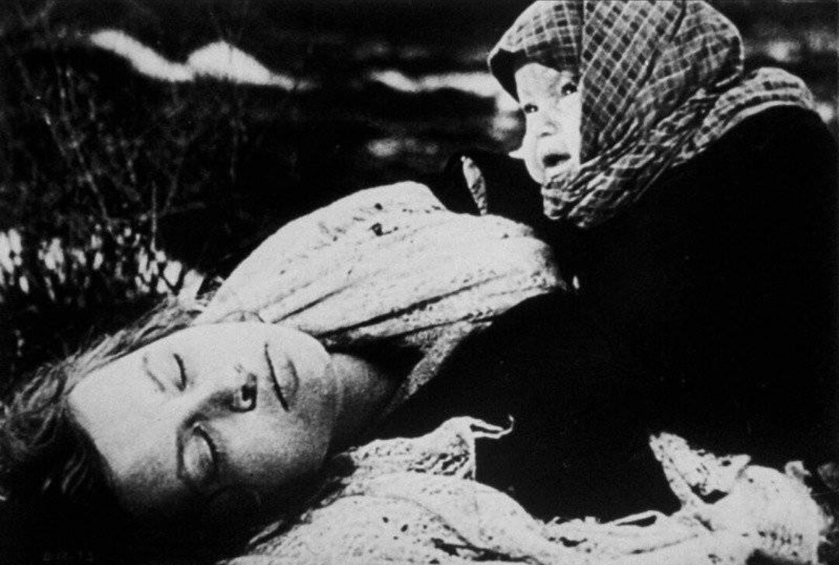

Slide 17
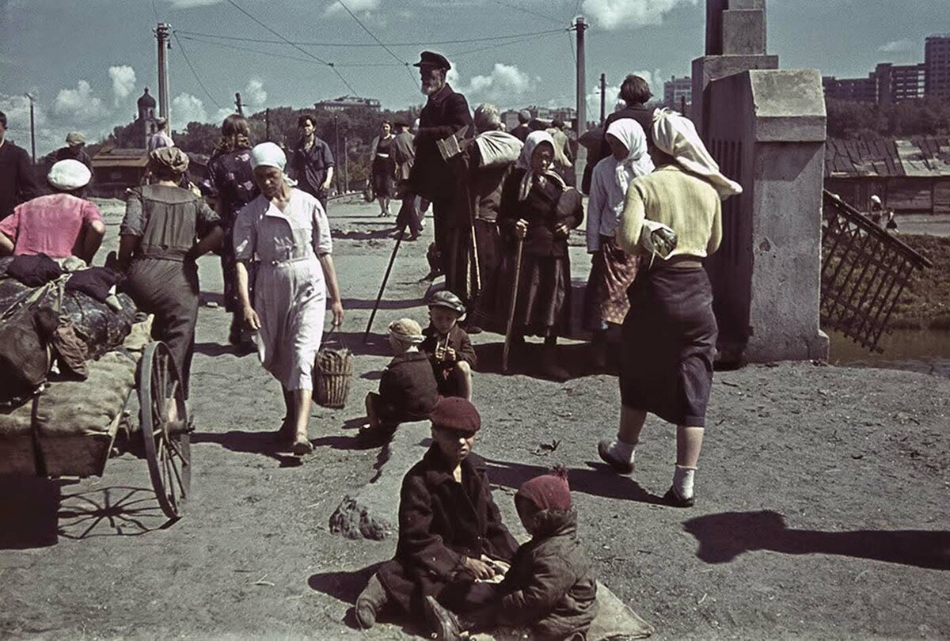
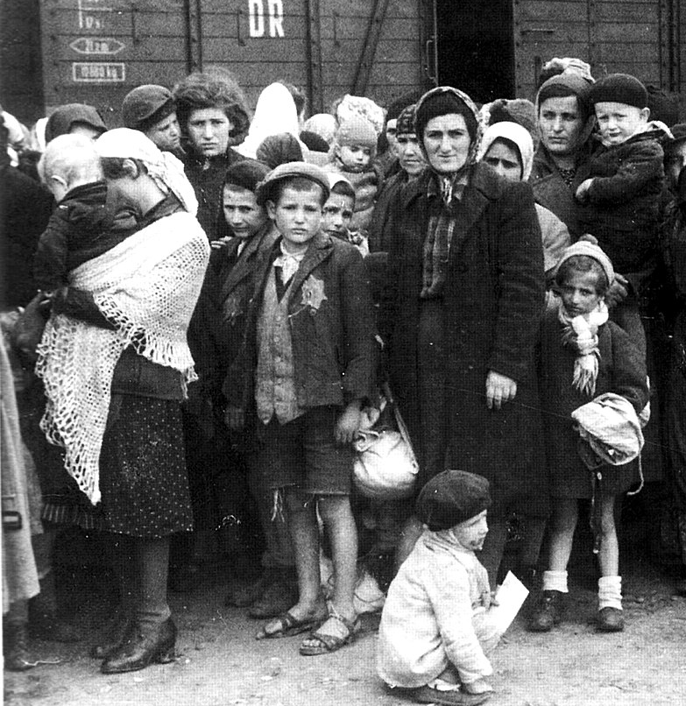
Анна Ивановна Савченко, жена комиссара полка, которая ехала со своим сыном Борисом в этом же эшелоне, узнав о том, что Жамал погибла, забирает Серика с собой. И с двумя детьми пробирается в родное село Зозулино на Винничине, где живут ее родители.
С большими трудностями беженцы добираются до родного села. Но здесь бывшая близкая подруга Анны Ивановны доносит на нее комендату.

Slide 18
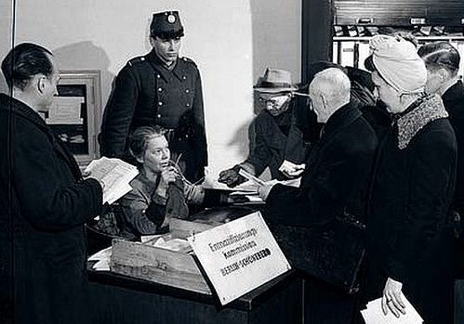
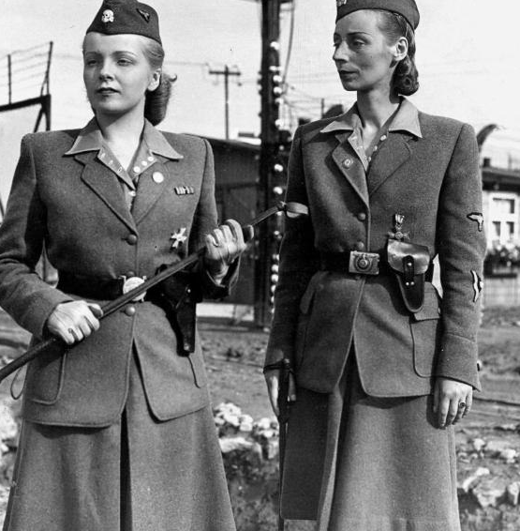
Часа через два после разговора с бывшей подругой она получила повестку с требованием немедленно явиться в комендатуру вместе с детьми...
Кабинет коменданта располагался в просторной комнате. За большим столом Анна Ивановна увидела немца с длинным худым лицом.

Slide 19
Комендант взглянул из-под очков на вошедших и кивнул пожилой рыжеволосой женщине, сидевшей у края стола.
Как ваша фамилия? – спросила женщина на чистом русском языке.
Полищук, - ответила Анна Ивановна и взглянула поверх головы коменданта...
А вы разве не жена комиссара Савченко? – хитро усмехнувшись, спросила переводчица.
Анна Ивановна вздрогнула, но тут же овладела собой и спокойно заговорила:
Да, первый мой муж, действительно, был комиссаром. Но мы давно разошлись с ним. Сейчас у меня другой муж – машинист паровоза, казах по национальности. Вот этот мальчик – его сын.

Slide 20
Комендант встал из-за стола, прикурил потухшую папиросу, пыхнул дымом и о чем-то стал спрашивать переводчицу хриплым голосом. Переводчица кивнула на Анну Ивановну и детей и быстро заговорила по-немецки. Комендант крякнул, нацепил на нос большие очки и в упор взглянул на Серика. Мальчик со злобой посмотрел на немца и отвернулся. Комендант покачал седой головой и неожиданно громко закричал. Лежавшая у его ног овчарка навострила уши, оскалилась и зарычала. Кажется ей передалось настроение хозяина. Чем громче кричал комендант, тем яростнее рычал взъерошенный пес. Наконец немец замолчал, и переводчица, поминутно оглядываясь на коменданта, стала снова допрашивать Анну Ивановну.
Вы лжете! По сведениям, которыми располагает господин комендант, вы являетесь женой комиссара Савченко. И сами вы – большевичка. Почему скрываете это? Говорите правду, не то будет плохо.
Я сказала правду, - спокойно ответила Анна Ивановна.
Тогда пеняйте на себя, - обозлилась переводчица. – Господин комендант заставит вас сказать правду.

Slide 21
Выслушав переводчицу, комендант замычал, подскочил вдруг к Анне Ивановне, ткнул в ее грудь и заорал:
Комиссар? Большевик?
Анна Ивановна молчала. А дети испугались опять зарычавшей собаки и попятились. Комендант размахнулся и ударил женщину. Борис закричал:
Мама! – и бросился к Анне Ивановне.
Он закрыл лицо руками и зарыдал. Заплакал и Серик, перепуганный зверским видом коменданта и разъяренной собакой. Переводчица схватила пса за ошейник и загнала его под стол, потом подозвала Серика. Тот медленно подошел.
Это твоя мама? – с притворной лаской спросила она у мальчика.
Да, да. Это моя мама... – торопливо заговорил Серик. – Моя!
Анна Ивановна старалась ничем не выдать своего волнения. Действительно, мальчик в эти тревожные, опасные дни привык к ней, привязался. Анна Ивановна и вправду заменила Серику погибшую мать. Ответ мальчика поставил в тупик переводчицу. Она недоуменно уставилась на коменданта, а тот в свою очередь, вопросительно глядел на переводчицу. Наконец комендант что-то буркнул и кивнул головой на детей.
Господин комендант, - сказала, переводчица, - приказывает вам каждую неделю являться в комендатуру для регистрации. А сейчас можете уходить...»

Slide 22
Но уже через два дня Анну Ивановну снова вызывают в комендатуру. Но одна знакомая женщина, как выяснилось потом, подпольщица, предупреждает Анну Ивановну, что ее сегодня должны арестовать. Анна Ивановна вынуждена покинуть свой дом и с детьми перебирается в другое село, а затем попадает к партизанам.
Зверствам фашистов не было предела. На захваченных территориях они устанавливали свои порядки, расстреливали и вешали мирных людей за малейшую провинность, по подозрению в связи с партизанами, за появление на улице в неположенное время, а чаще всего, просто так, безо всякой вины. Убивая, гитлеровцы не щадили и детей. Но ничто не могло сломить и запугать юных героев. Вот как погиб одиннадцатилетний Миша Гаман – знакомый Серика.

Slide 23
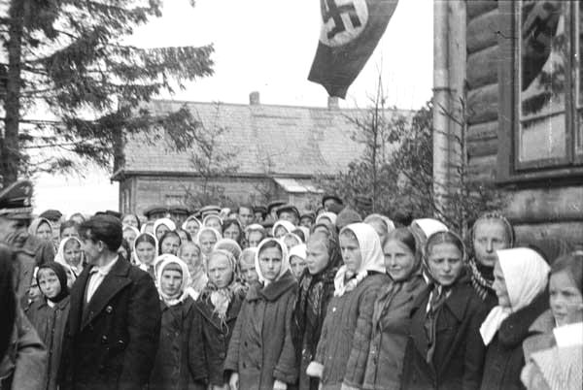
«Жандармы допрашивали арестованных, согнанных из всех сел. Допрашивали они и Мишу, надеясь с его помощью напасть на след подпольщиков, Миша молчал. Он видел жестокие пытки, которым подвергали фашисты советских патриотов, но они не вызывали в маленьком сердце страха, а рождали решимость и желание подражать героям, быть хоть немного похожим на них. Мишу били…»
Чудом мальчику удалось сбежать.
«Миша кошкой прокрался из сарая в огород и побежал к лесу, находящемуся неподалеку от села. Он надеялся встретить там партизан, о которых все время говорили немцы.

Slide 24
Но слишком быстро обнаружили жандармы его исчезновение и кинулись по следу. Миша уже почти добежал до леса, когда заметил погоню. Жандармы гнались за ним на мотоцикле. Мальчик ускорил бег, и уже зеленые кроны сосен готовились укрыть беглеца, как сзади раздался выстрел. Это враги, боясь, что мальчик скроется от них в лесу, послали вдогонку ему смертельную пулю. Что - то больно толкнуло мальчика в спину, и он упал. Но сгоряча вскочил, рванулся к сосне и обнял её слабеющими руками. Переведя дыхание, он снова попытался бежать. Сделав несколько шагов вперед, мальчик почувствовал сильную слабость, потом увидел кровь на теле и закричал:
Ваня!.. Спаси меня, Ваня!

Slide 25
Только звонкое эхо ответило на этот страшный крик. Миша упал, потом приподнялся и пополз по траве, оставляя за собой кровавый след. Он вдруг, как живых, увидел своих сестренок, брата Ваню. Потом всё помутилось перед его глазами, и ясный солнечный день, который он видел несколько мгновений назад, сменился для него темной, бесконечной ночью.
…Немцы настигли уже мертвого Мишу. Он лежал на пыльной траве вниз лицом, широко раскинув руки, сжатые в маленькие острые кулачки».

Slide 26
Находясь в партизанском отряде, ребята воевали наравне со взрослыми, были связными, ходили в разведку, добывая необходимые сведения и подчас могли оказать неоценимую помощь, проходя незамеченными там, где взрослый не смог бы пройти. Не раз выручал свой отряд и Серик.

Slide 27
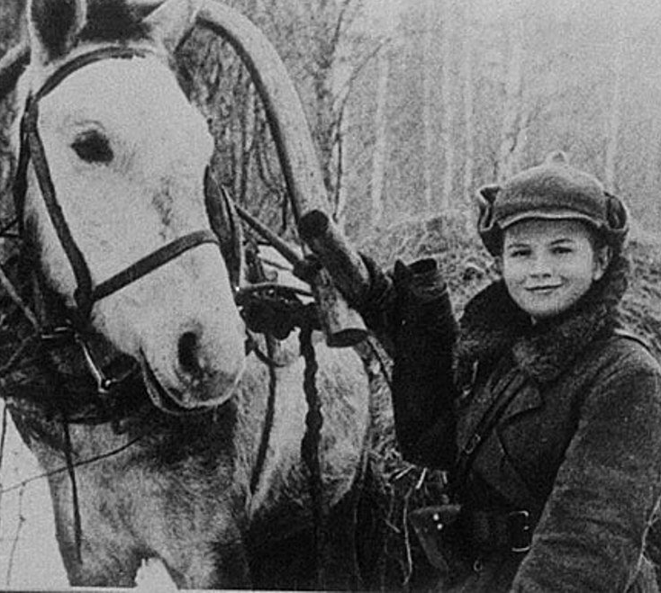
«... Серик возвращался из лагеря. Помня наставления Анны Ивановны, он старался не горячить коня. Но скоро ему прискучила тихая езда, и он поскакал по лесу. Мальчик не заметил, как свернул в сторону от нужной ему тропинки, и опомнился только тогда, когда конь вынес его на опушку леса. Вдали виднелось село. Серик узнал его – это была Григоровка – и понял, что едет совсем не в ту сторону. А то, что он увидел затем, страшно напугало мальчика.

Slide 28
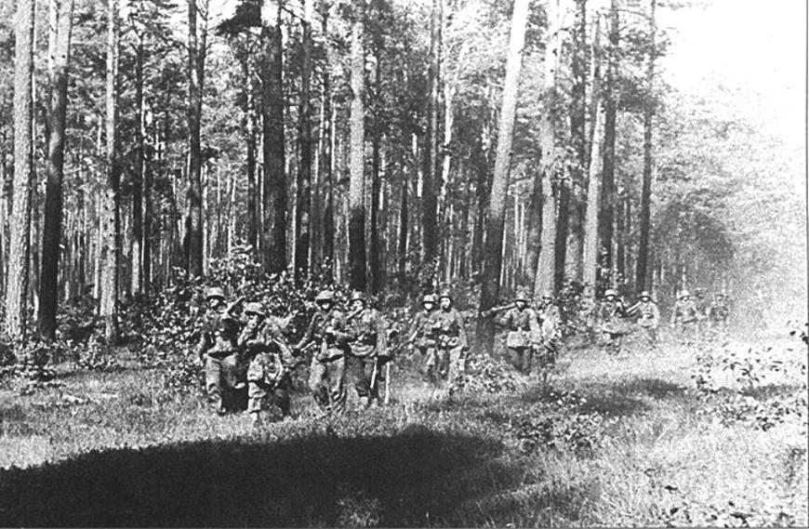
Из села в сторону небольшого лесочка двигалась колонна солдат, одетых в черное и зеленое. Серик бывал в разведке с опытными партизанами и поэтому без труда разобрался в происходящем. В лес шли солдаты и жандармы. Долго не раздумывая, он во весь опор поскакал назад, к партизанам.
- Где командир? – закричал ещё издали Серик. – Где товарищ Вовк?
- Зачем он тебе? – спокойно спросил один из партизан. – Слезай с коня. Как там в лагере?
- Некогда разговаривать, - серьёзно сказал Серик. – Командир нужен. Немцы подходят с той стороны...

Slide 29
Из села в сторону небольшого лесочка двигалась колонна солдат, одетых в черное и зеленое. Серик бывал в разведке с опытными партизанами и поэтому без труда разобрался в происходящем. В лес шли солдаты и жандармы. Долго не раздумывая, он во весь опор поскакал назад, к партизанам.
- Где командир? – закричал ещё издали Серик. – Где товарищ Вовк?
- Зачем он тебе? – спокойно спросил один из партизан. – Слезай с коня. Как там в лагере?
- Некогда разговаривать, - серьёзно сказал Серик. – Командир нужен. Немцы подходят с той стороны...

Slide 31
Серик подбежал к командиру. Тот знаком приказал ему следовать за собой и быстро зашагал к небольшой группе партизан, выстроившихся на опушке леса. Вскоре партизаны скрылись в лесу. Вслед за первой двинулась вторая колонна. Она направилась в сторону лагеря, чтобы предотвратить нападение карателей на беззащитную партизанскую базу».

Slide 32
В сентябре 1943 года партизаны перебазировались на левый берег Днепра в Хоцкие леса. Здесь же, в селе Шоботки Переяславского района, стоял в резерве артиллерийский полк. Начальник штаба подполковник Красюк, который на войне потерял свою жену и сына (их расстреляли немцы), проникся к судьбе двух мальчишек: Бориса и Серика. Он пообещал разузнать о судьбе отцов и сдержал свое слово. Отец Серика, Жомарт Мергенбаев, после ранения, командовал полком в частях Третьего Украинского фронта. Отец Бориса, комиссар Савченко Степан Сергеевич, погиб в первые дни войны, защищая границу нашей Родины. Жомарт Мергенбаев разыскал Анну Ивановну и забрал Серика с собой. Анна Ивановна с Борисом остались в Переяславле.

Slide 33
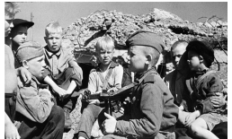
Вот так боролись за Победу мальчик Серик и его сверстники. Было им в то время по десять – одиннадцать лет, но в трудный для Родины час они разом повзрослели и сделали все, что могли. Один из партизан отправляя мальчишек на задание думал: «...война – занятие не для детей. Может случиться, что мальчики погибнут. А ведь у них самая прекрасная пора жизни – детство. Учиться бы им сейчас да радовать своих родителей. А вот война забросила их в глухие лесные места, заставила жить в тяжком труде и опасностях...»

Slide 35
"Ничто не должно быть забыто", - считает писатель. Все свои книги о войне К. Кайсенов рассматривает как скромный памятник тем, кто шел по зову сердца в бой за свободу и независимость своей Родины.
Вот и свою повесть «Мальчик в тылу врага» он заканчивает словами: «... Наступил мир. Но люди еще долго не забудут войну, не забудут жертв, которые принесли они во имя торжества правды и справедливости, во имя счастья на земле. Вот уже прошло двадцать пять лет, как смолк последний выстрелвеликой войны, но солдат ничего не забыл из прошлого. Ничего не забыл и я – сам активный участник Великой Отечественной войны. Ибо забыть о тех трагических и победных днях было бы преступлением перед подрастающим поколением. Молодежь должна знать, во имя чего приносились великие жертвы и как достойно наш народ вышел из суровых испытаний войны против фашизма.»

Slide 37
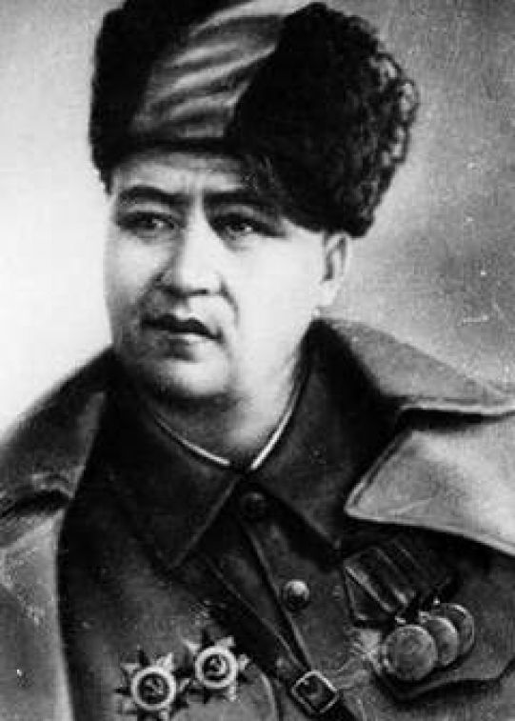
Касым Кайсенов умер 30 декабря 2006 года. Но он навсегда остался в памяти казахского и украинского народов. Осталось его богатое литературное наследие – его книги, его произведения, с одним из которых мы с вами сегодня вкратце познакомились.

